Slide 1
Experiencias en el rediseño del Catálogo en línea de Acceso Público (OPAC)
Biblioteca Nacional Mariano Moreno
Elizabeth Torres - Leandro Guazzaroni - Federico Legarreta
VI Encuentro Nacional de Catalogadores - Noviembre 2017

Slide 2
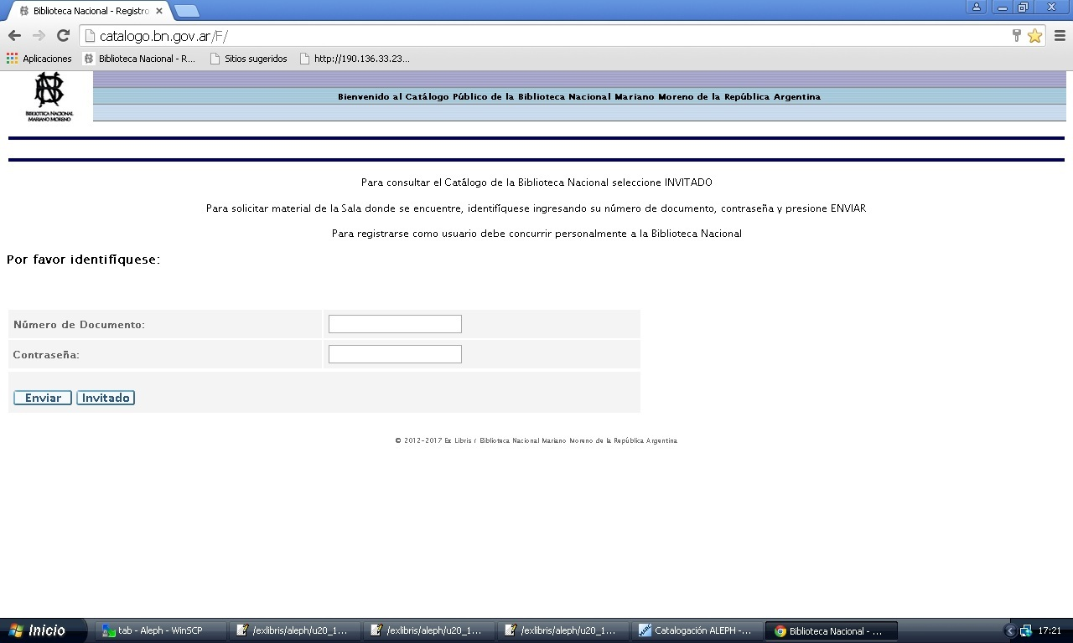
Inicios del Catálogo en línea de acceso al Público
Notes:
En el año 2011 la Biblioteca Nacional, ha puesto en funcionamiento el Sistema Integrado de Gestión Bibliotecaria Aleph. Desde entonces, se ha utilizado el Opac web, en su versión original y fue el desafío de este grupo de trabajo, poder optimizar su visualización.
El 22 de mayo de 2017, fue el lanzamiento de la nueva cara de nuestro Catálogo al público Opac.

Slide 3
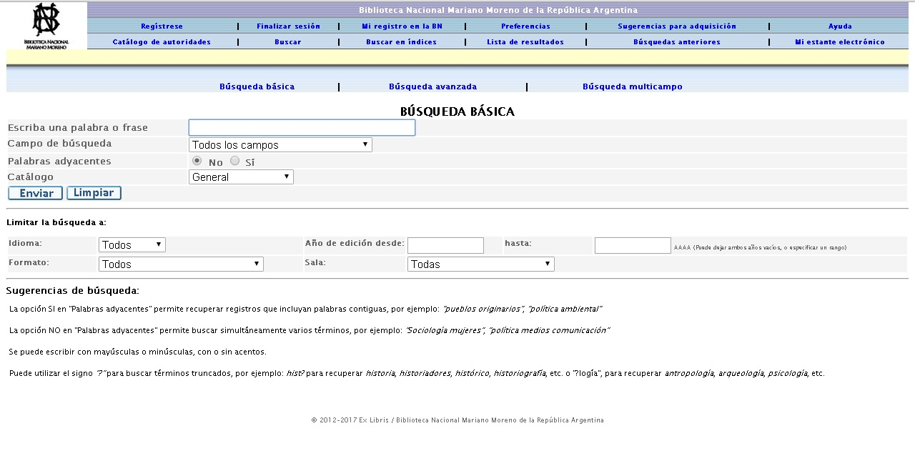
Inicios del Catálogo en línea de acceso al Público

Slide 4
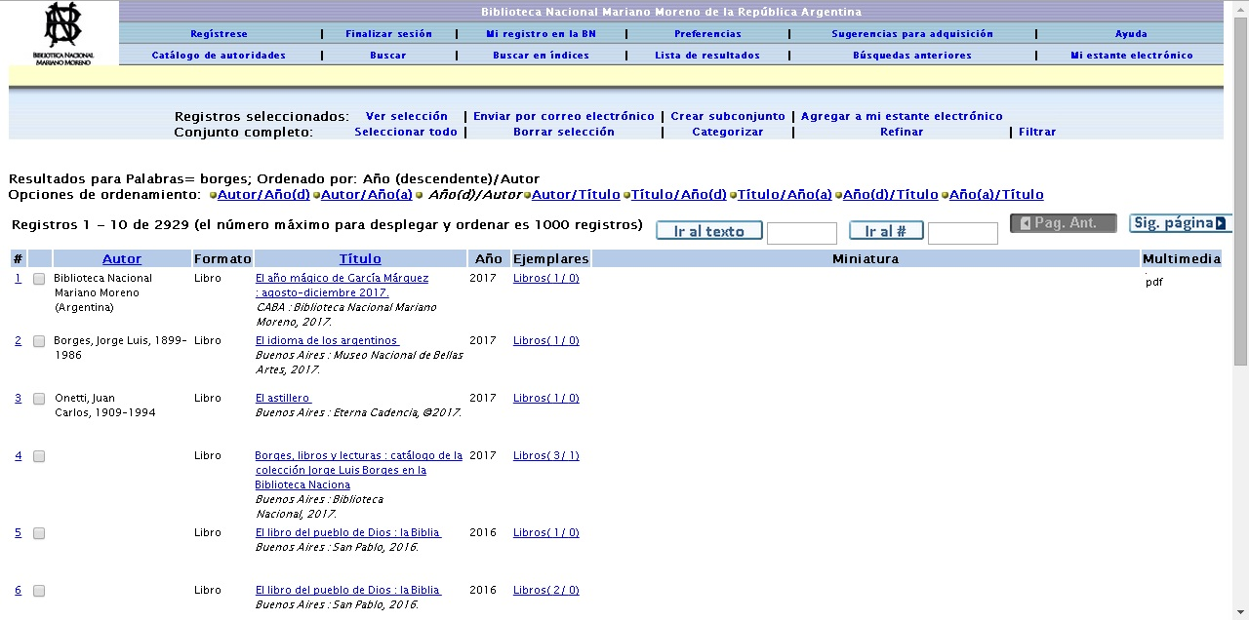
Inicios del Catálogo en línea de acceso al Público
Notes:
HABLAMOS DE INICIOS Y

Slide 5
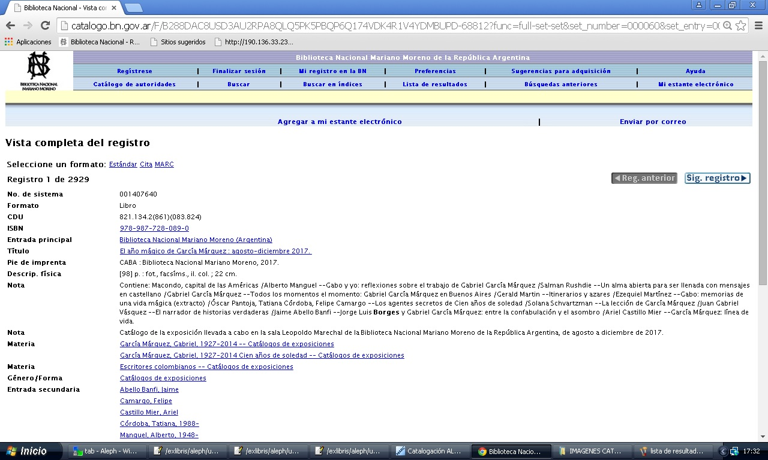
Inicios del Catálogo en línea de acceso al Público

Slide 6
Rediseño del Catálogo en línea
Grupo de Trabajo

Slide 7
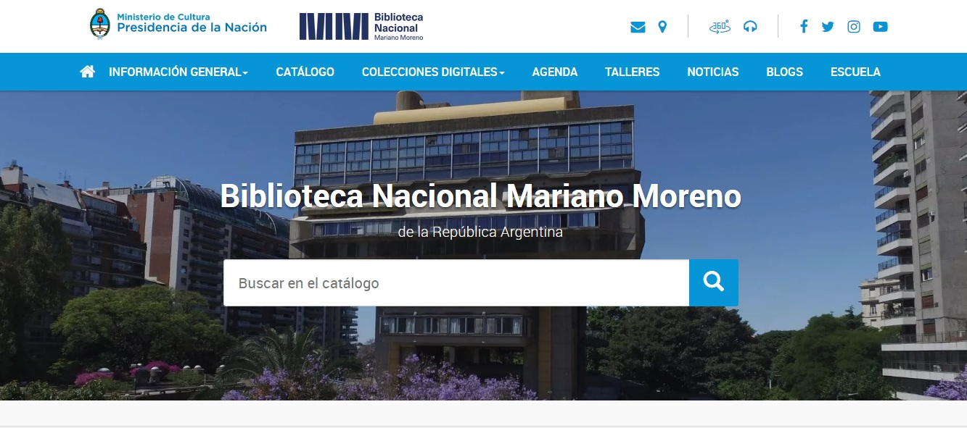
Página web institucional

Slide 8
Home anterior al rediseño

Slide 9
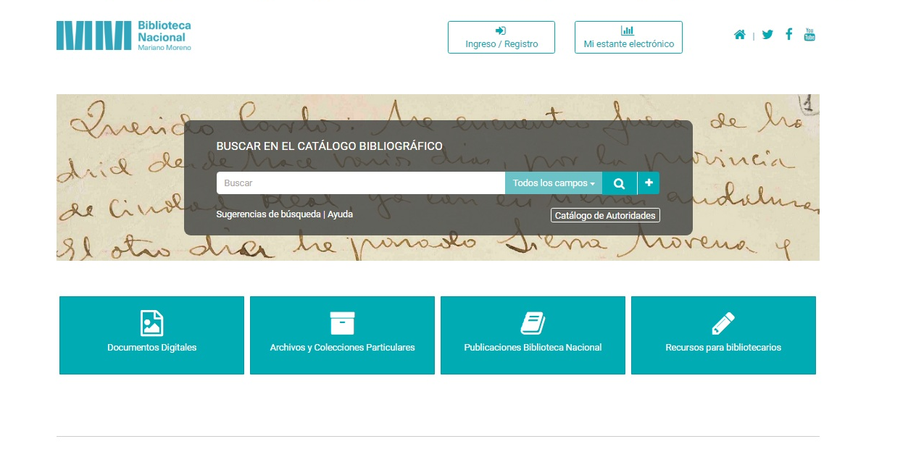
Home posterior al rediseño

Slide 10
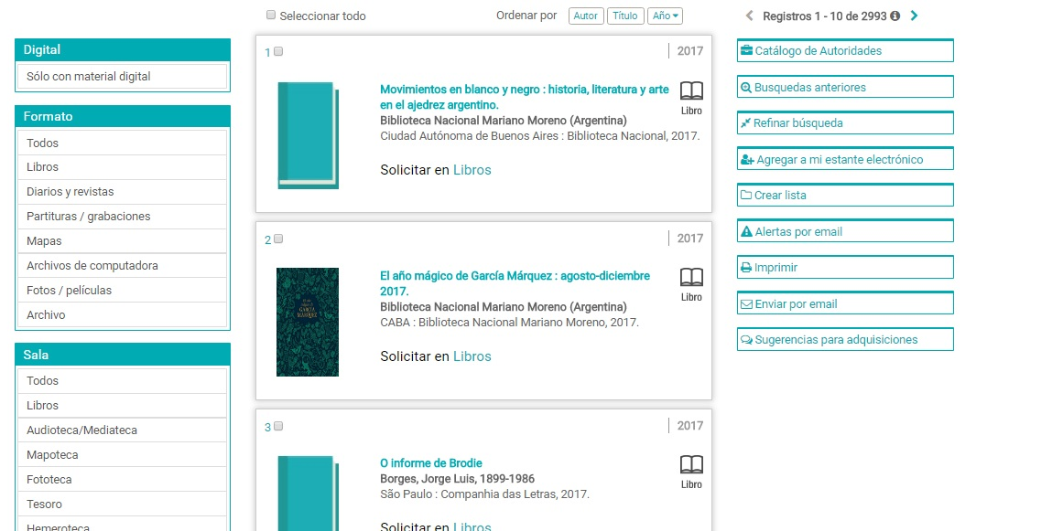
Lista de resultados posterior al rediseño
Notes:
HABLAMOS DE INICIOS Y

Slide 11
Lista de resultados - Formato en 3 columnas
Notes:
HABLAMOS DE INICIOS Y

Slide 12
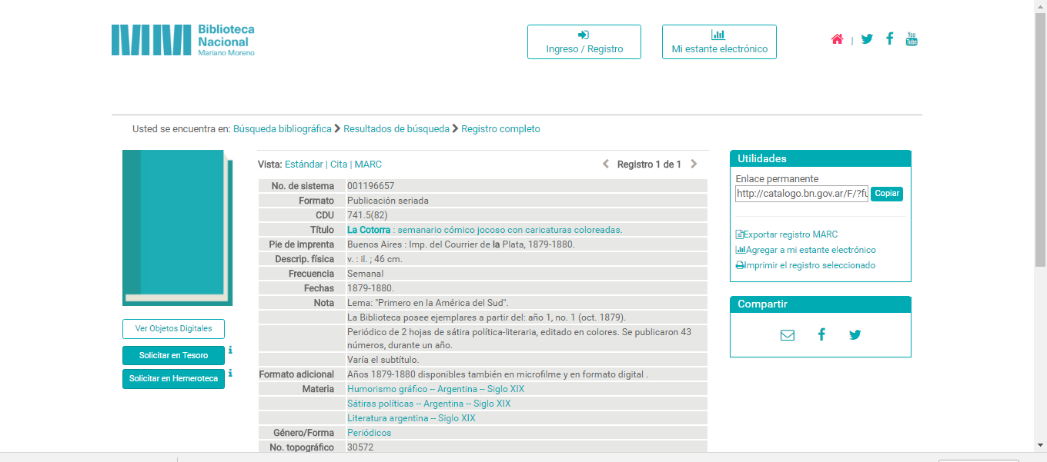
Lista de resultados posterior al rediseño
Notes:
HABLAMOS DE INICIOS Y

Slide 13
Próximamente
Notes:
HABLAMOS DE INICIOS Y

Slide 14
MUCHAS GRACIAS!
catalogo@bn.gov.ar
Elizabeth Torres - elizabeth.torres@bn.gov.ar
Leandro Guazzaroni - leandro.guazzaroni@bn.gov.ar
Federico Legarreta - federico.legarreta@bn.gov.ar

